Slide 1
Orbit
Project!
3조 권인식 이세울 김성현

Slide 2
HELLO
WORLD!
I N D E X
1. 프로젝트 Orbit
1) Orbit 기획 의도
2) Orbit 기획 흐름도
2. 구현된 Orbit
1) ERD
2) UI/UX
3) 핵심 기능 및 디자인
4) 기술적 설명
3. 후기

Slide 3
1. 프로젝트 Orbit
1) Orbit 기획 의도
2) Orbit 기획 흐름도

Slide 4
1. 프로젝트 Orbit
1) Orbit 기획 의도
Notes:
Home(Chat-GPT 영화추천)
Community(영화 추천 및 리뷰 CRUD)
Game(휴식 공간 및 코인 획득 공간)
Profile(리뷰 작성 리스트, 좋아요한 리뷰, 팔로우, 팔로잉)

Slide 5

1. 프로젝트 Orbit
1) Orbit 기획 의도
Notes:
Orbit으로 이름 지은 이유
기획 컨셉
기술 스택 및 툴

Slide 6
1. 프로젝트 Orbit
1) Orbit 기획 의도
스트리밍이 아닌 추천
Notes:
Orbit으로 이름 지은 이유
기획 컨셉
기술 스택 및 툴

Slide 7
1. 프로젝트 Orbit
1) Orbit 기획 의도
스트리밍이 아닌 추천
영화관의 오락실
Notes:
Orbit으로 이름 지은 이유
기획 컨셉
기술 스택 및 툴

Slide 8
1. 프로젝트 Orbit
1) Orbit 기획 의도
Orbit
스트리밍이 아닌 추천
영화관의 오락실
8 bit + 영화 추천
Notes:
Orbit으로 이름 지은 이유
기획 컨셉
기술 스택 및 툴

Slide 9
1. 프로젝트 Orbit
1) Orbit 기획 의도
Back – End
DRF(Django REST FrameWork) + dj_rest_auth + allauth
Notes:
Orbit으로 이름 지은 이유
기획 컨셉
기술 스택 및 툴

Slide 10
1. 프로젝트 Orbit
1) Orbit 기획 의도
Back – End
DRF(Django REST FrameWork) + dj_rest_auth + allauth
Front – End
Vue + Vuex + Router
Notes:
Orbit으로 이름 지은 이유
기획 컨셉
기술 스택 및 툴

Slide 11
1. 프로젝트 Orbit
1) Orbit 기획 의도
Back – End
DRF(Django REST FrameWork) + dj_rest_auth + allauth
Front – End
Vue + Vuex + Router
Co-work
Jira + Discord
Notes:
Orbit으로 이름 지은 이유
기획 컨셉
기술 스택 및 툴

Slide 12
1. 프로젝트 Orbit
1) Orbit 기획 의도
Back – End
DRF(Django REST FrameWork) + dj_rest_auth + allauth
Front – End
Vue + Vuex + Router
Co-work
Jira + Discord
Etc
HTML + CSS + JavaScript + Python + git + gitLAB…
Notes:
Orbit으로 이름 지은 이유
기획 컨셉
기술 스택 및 툴

Slide 13
1. 프로젝트 Orbit
2) Orbit 기획 흐름도
Notes:
Home(Chat-GPT 영화추천)
Community(영화 추천 및 리뷰 CRUD)
Game(휴식 공간 및 코인 획득 공간)
Profile(리뷰 작성 리스트, 좋아요한 리뷰, 팔로우, 팔로잉)

Slide 14
1. 프로젝트 Orbit
2) Orbit 기획 흐름도
Home
AI(free)
Notes:
Home(Chat-GPT 영화추천)
Community(영화 추천 및 리뷰 CRUD)
Game(휴식 공간 및 코인 획득 공간)
Profile(리뷰 작성 리스트, 좋아요한 리뷰, 팔로우, 팔로잉)

Slide 15
1. 프로젝트 Orbit
2) Orbit 기획 흐름도
Home
AI(free)
Search(want)
Notes:
Home(Chat-GPT 영화추천)
Community(영화 추천 및 리뷰 CRUD)
Game(휴식 공간 및 코인 획득 공간)
Profile(리뷰 작성 리스트, 좋아요한 리뷰, 팔로우, 팔로잉)

Slide 16
1. 프로젝트 Orbit
2) Orbit 기획 흐름도
Home
AI(free)
DB(accuracy)
Search(want)
Notes:
Home(Chat-GPT 영화추천)
Community(영화 추천 및 리뷰 CRUD)
Game(휴식 공간 및 코인 획득 공간)
Profile(리뷰 작성 리스트, 좋아요한 리뷰, 팔로우, 팔로잉)

Slide 17
1. 프로젝트 Orbit
2) Orbit 기획 흐름도
Community
Algo(recommend)
Notes:
Home(Chat-GPT 영화추천)
Community(영화 추천 및 리뷰 CRUD)
Game(휴식 공간 및 코인 획득 공간)
Profile(리뷰 작성 리스트, 좋아요한 리뷰, 팔로우, 팔로잉)

Slide 18
1. 프로젝트 Orbit
2) Orbit 기획 흐름도
Community
Algo(recommend)
CRUD(community)
Notes:
Home(Chat-GPT 영화추천)
Community(영화 추천 및 리뷰 CRUD)
Game(휴식 공간 및 코인 획득 공간)
Profile(리뷰 작성 리스트, 좋아요한 리뷰, 팔로우, 팔로잉)

Slide 19
1. 프로젝트 Orbit
2) Orbit 기획 흐름도
Community
Algo(recommend)
Rate(certain)
CRUD(community)
Notes:
Home(Chat-GPT 영화추천)
Community(영화 추천 및 리뷰 CRUD)
Game(휴식 공간 및 코인 획득 공간)
Profile(리뷰 작성 리스트, 좋아요한 리뷰, 팔로우, 팔로잉)

Slide 20
1. 프로젝트 Orbit
2) Orbit 기획 흐름도
Game
Game(Entertain)
Notes:
Home(Chat-GPT 영화추천)
Community(영화 추천 및 리뷰 CRUD)
Game(휴식 공간 및 코인 획득 공간)
Profile(리뷰 작성 리스트, 좋아요한 리뷰, 팔로우, 팔로잉)

Slide 21
1. 프로젝트 Orbit
2) Orbit 기획 흐름도
Game
Game(Entertain)
Coin(money)
Notes:
Home(Chat-GPT 영화추천)
Community(영화 추천 및 리뷰 CRUD)
Game(휴식 공간 및 코인 획득 공간)
Profile(리뷰 작성 리스트, 좋아요한 리뷰, 팔로우, 팔로잉)

Slide 22
1. 프로젝트 Orbit
2) Orbit 기획 흐름도
Game
Game(Entertain)
Use(Flow)
Coin(money)
Notes:
Home(Chat-GPT 영화추천)
Community(영화 추천 및 리뷰 CRUD)
Game(휴식 공간 및 코인 획득 공간)
Profile(리뷰 작성 리스트, 좋아요한 리뷰, 팔로우, 팔로잉)

Slide 23
1. 프로젝트 Orbit
2) Orbit 기획 흐름도
Profile
MyReview(Storage)
Notes:
Home(Chat-GPT 영화추천)
Community(영화 추천 및 리뷰 CRUD)
Game(휴식 공간 및 코인 획득 공간)
Profile(리뷰 작성 리스트, 좋아요한 리뷰, 팔로우, 팔로잉)

Slide 24
1. 프로젝트 Orbit
2) Orbit 기획 흐름도
Profile
MyReview(Storage)
Follow(connection)
Notes:
Home(Chat-GPT 영화추천)
Community(영화 추천 및 리뷰 CRUD)
Game(휴식 공간 및 코인 획득 공간)
Profile(리뷰 작성 리스트, 좋아요한 리뷰, 팔로우, 팔로잉)

Slide 25
1. 프로젝트 Orbit
2) Orbit 기획 흐름도
Profile
MyReview(Storage)
Like(Remember)
Follow(connection)
Notes:
Home(Chat-GPT 영화추천)
Community(영화 추천 및 리뷰 CRUD)
Game(휴식 공간 및 코인 획득 공간)
Profile(리뷰 작성 리스트, 좋아요한 리뷰, 팔로우, 팔로잉)

Slide 26
2. 구현된 Orbit
1) ERD
2) UI/UX
3) 핵심 기능 및 디자인
4) 기술적 설명

Slide 27
2. 구현된 Orbit
1) ERD
Notes:
Home(Chat-GPT 영화추천)
Community(영화 추천 및 리뷰 CRUD)
Game(휴식 공간 및 코인 획득 공간)
Profile(리뷰 작성 리스트, 좋아요한 리뷰, 팔로우, 팔로잉)

Slide 28
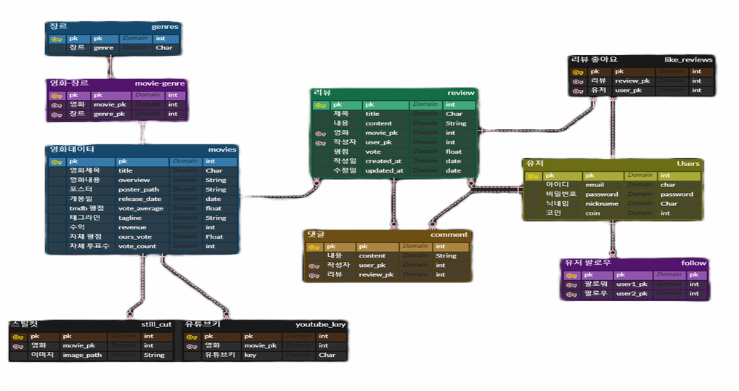
2. 구현된 Orbit
1) ERD
Notes:
앞선 내용을 실제 구현하기 위해 어떻게 데이터베이스를 구성하고 엮을 것인지 흐름도를 나타냄

Slide 29
2. 구현된 Orbit
2) UI/UX
Notes:
Home(Chat-GPT 영화추천)
Community(영화 추천 및 리뷰 CRUD)
Game(휴식 공간 및 코인 획득 공간)
Profile(리뷰 작성 리스트, 좋아요한 리뷰, 팔로우, 팔로잉)

Slide 30
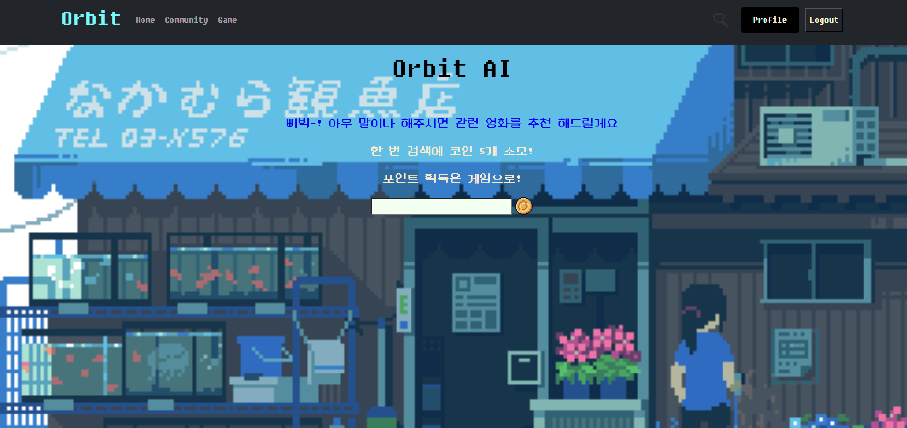
2. 구현된 Orbit
2) UI/UX
Notes:
사용자들이 영화를 쉽게 추천 받고 이를 즐길 수 있도록 할 수 있는 기능을 전면에 배치
배경을 이용한 라우터 페이지 차별화
SPA를 통해 화면 내에서 즉각 반응을 볼 수 있게
영화 정보를 공신력 있는 사이트(TMDB)의 정보와 사이트 내 소통을 통해 비교해보고 볼 영화를 고를 수 있음(자체평점)

Slide 31
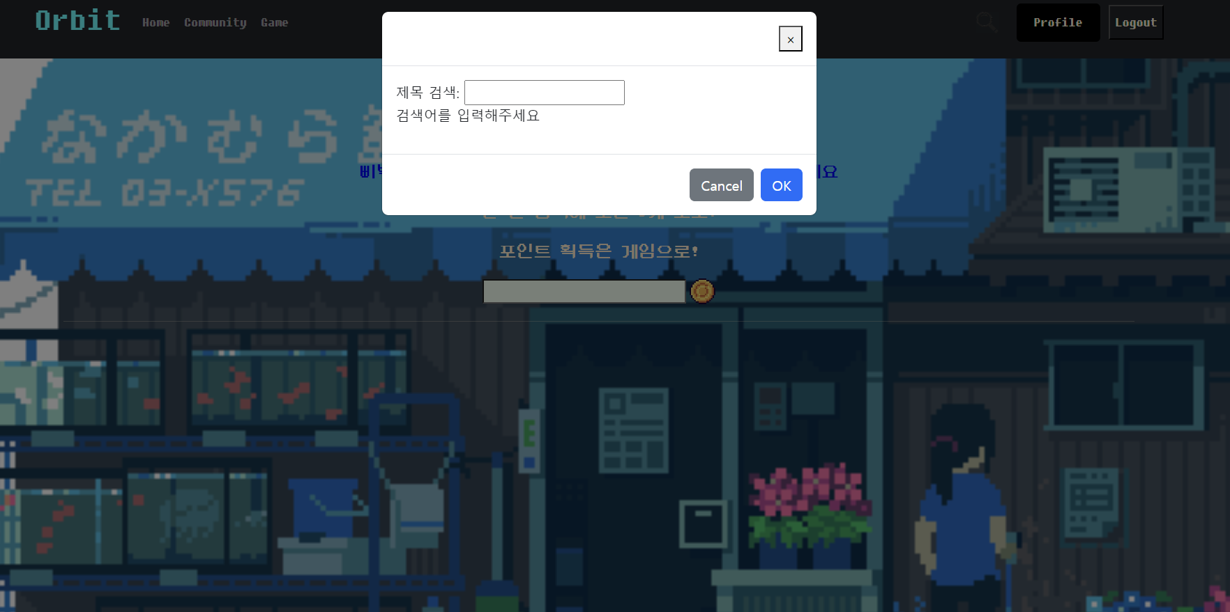
2. 구현된 Orbit
2) UI/UX
Notes:
사용자들이 영화를 쉽게 추천 받고 이를 즐길 수 있도록 할 수 있는 기능을 전면에 배치
배경을 이용한 라우터 페이지 차별화
SPA를 통해 화면 내에서 즉각 반응을 볼 수 있게
영화 정보를 공신력 있는 사이트(TMDB)의 정보와 사이트 내 소통을 통해 비교해보고 볼 영화를 고를 수 있음(자체평점)

Slide 32
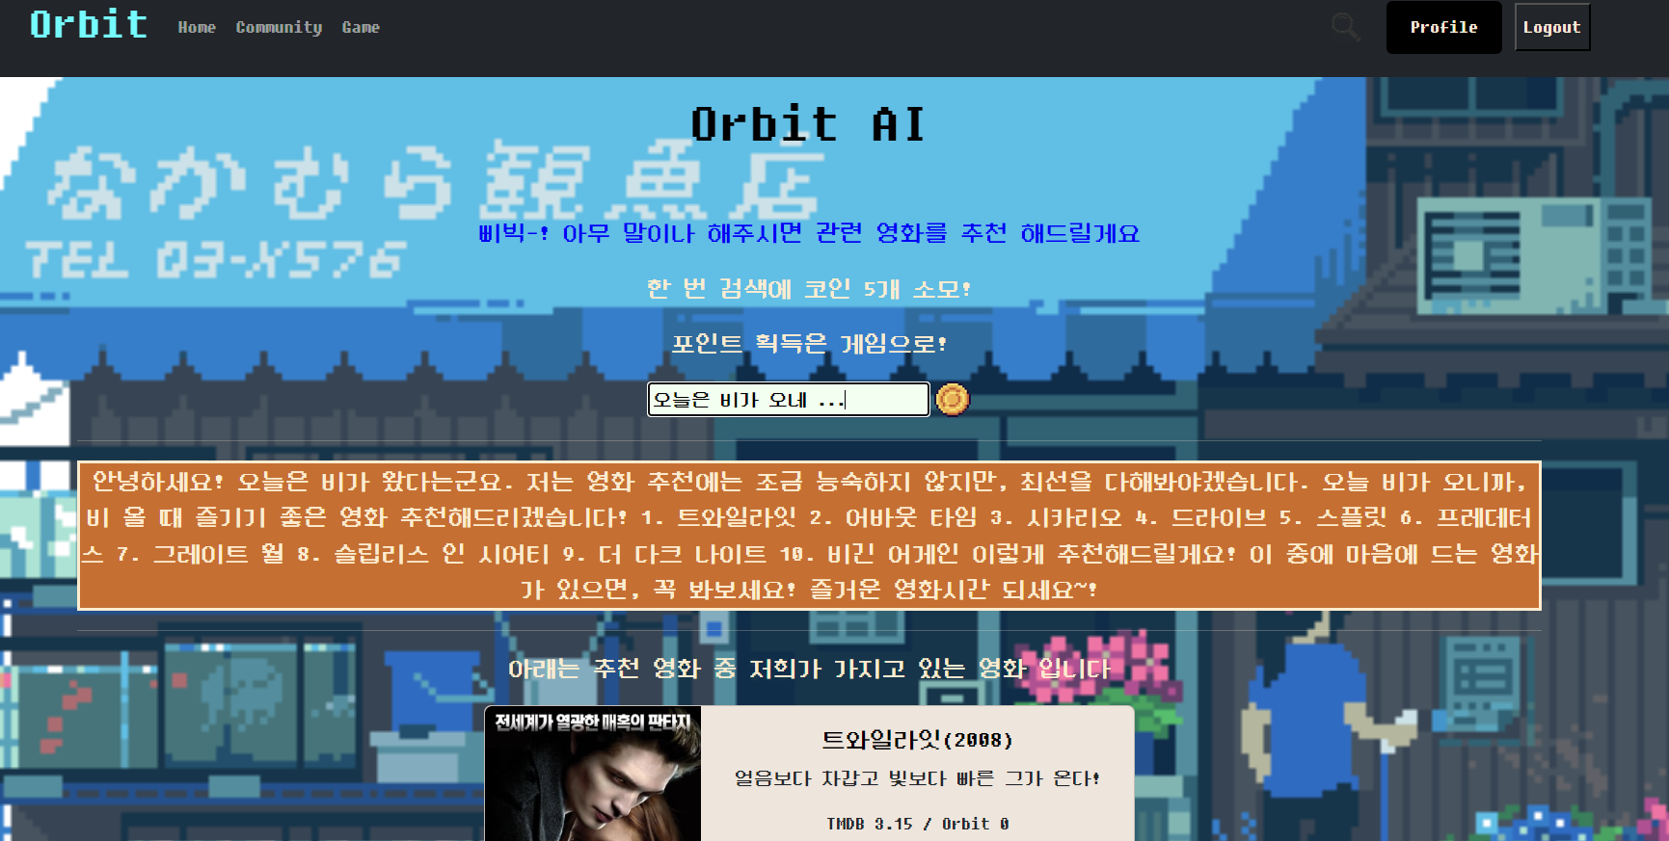
2. 구현된 Orbit
2) UI/UX
Notes:
사용자들이 영화를 쉽게 추천 받고 이를 즐길 수 있도록 할 수 있는 기능을 전면에 배치
배경을 이용한 라우터 페이지 차별화
SPA를 통해 화면 내에서 즉각 반응을 볼 수 있게
영화 정보를 공신력 있는 사이트(TMDB)의 정보와 사이트 내 소통을 통해 비교해보고 볼 영화를 고를 수 있음(자체평점)

Slide 33
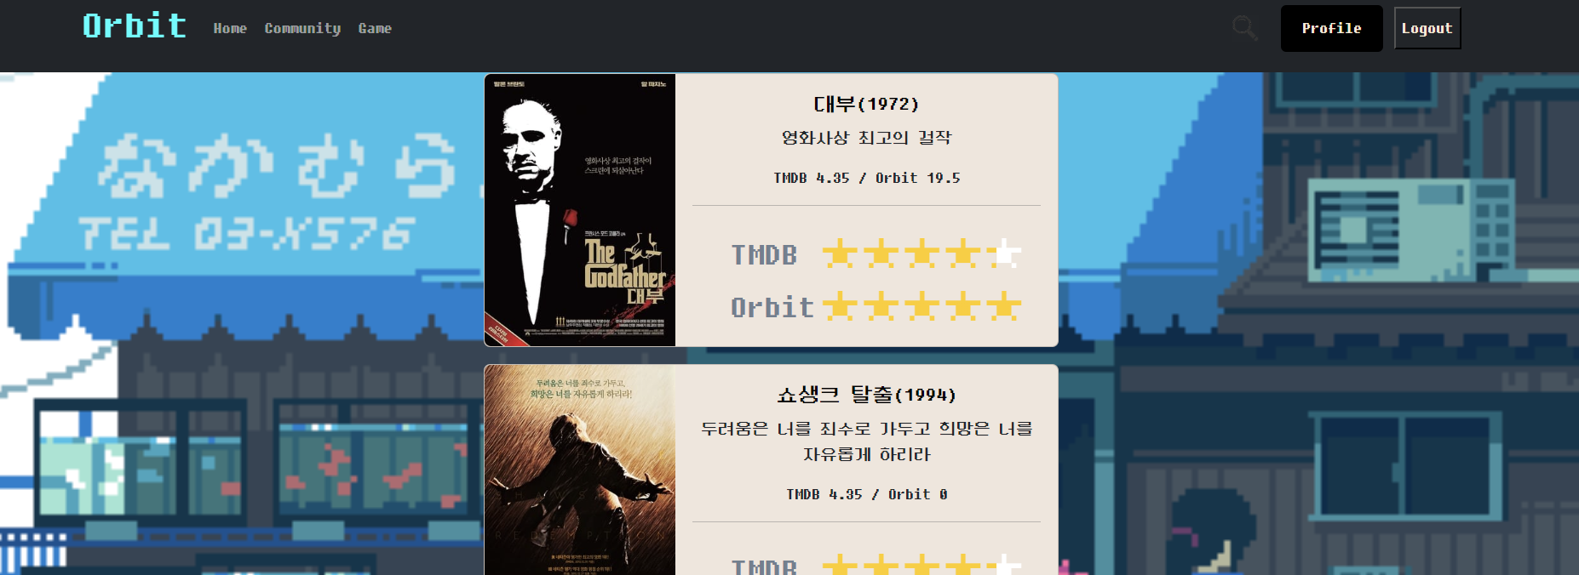
2. 구현된 Orbit
2) UI/UX
Notes:
사용자들이 영화를 쉽게 추천 받고 이를 즐길 수 있도록 할 수 있는 기능을 전면에 배치
배경을 이용한 라우터 페이지 차별화
SPA를 통해 화면 내에서 즉각 반응을 볼 수 있게
영화 정보를 공신력 있는 사이트(TMDB)의 정보와 사이트 내 소통을 통해 비교해보고 볼 영화를 고를 수 있음(자체평점)

Slide 34
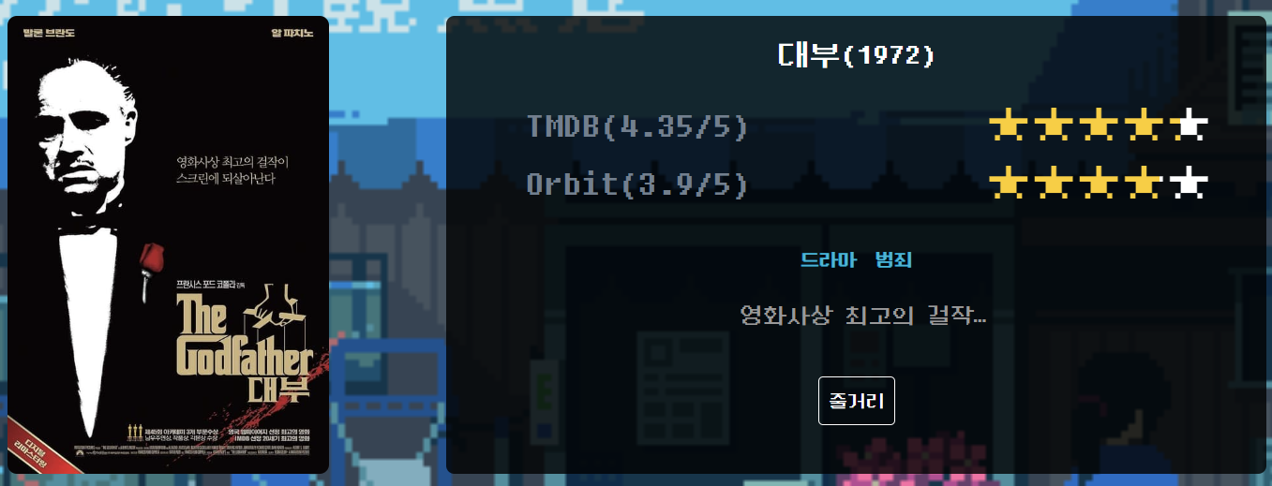
2. 구현된 Orbit
2) UI/UX
Notes:
사용자들이 영화를 쉽게 추천 받고 이를 즐길 수 있도록 할 수 있는 기능을 전면에 배치
배경을 이용한 라우터 페이지 차별화
SPA를 통해 화면 내에서 즉각 반응을 볼 수 있게
영화 정보를 공신력 있는 사이트(TMDB)의 정보와 사이트 내 소통을 통해 비교해보고 볼 영화를 고를 수 있음(자체평점)

Slide 35

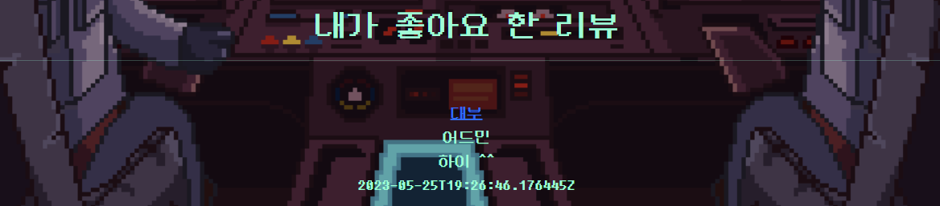
2. 구현된 Orbit
2) UI/UX
Notes:
사용자들이 영화를 쉽게 추천 받고 이를 즐길 수 있도록 할 수 있는 기능을 전면에 배치
배경을 이용한 라우터 페이지 차별화
SPA를 통해 화면 내에서 즉각 반응을 볼 수 있게
영화 정보를 공신력 있는 사이트(TMDB)의 정보와 사이트 내 소통을 통해 비교해보고 볼 영화를 고를 수 있음(자체평점)
버튼 통해 자유롭게 넘나들 수 있는 연결성

Slide 36
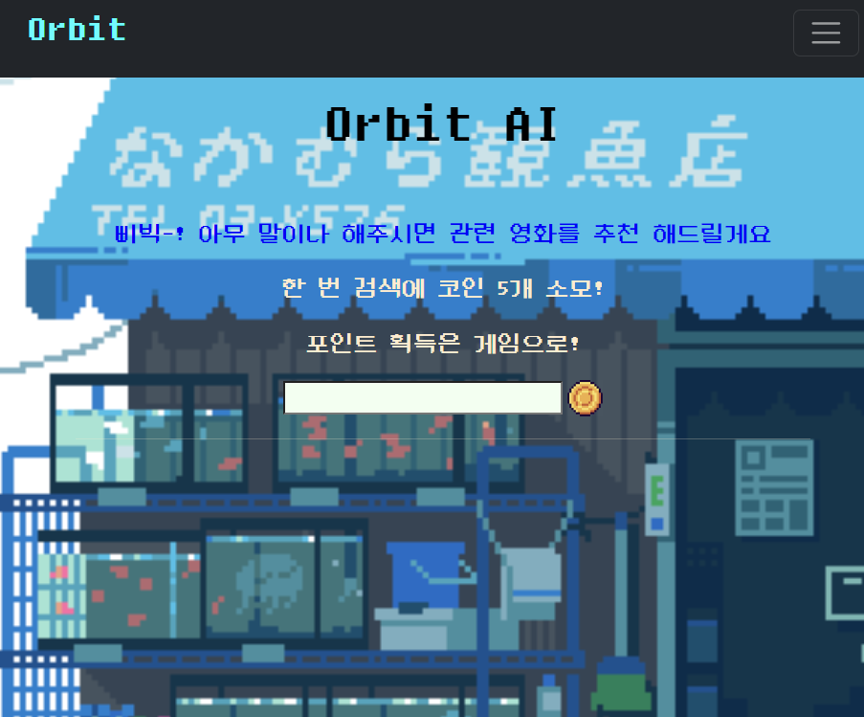
2. 구현된 Orbit
2) UI/UX
Notes:
사용자들이 영화를 쉽게 추천 받고 이를 즐길 수 있도록 할 수 있는 기능을 전면에 배치
배경을 이용한 라우터 페이지 차별화
SPA를 통해 화면 내에서 즉각 반응을 볼 수 있게
영화 정보를 공신력 있는 사이트(TMDB)의 정보와 사이트 내 소통을 통해 비교해보고 볼 영화를 고를 수 있음(자체평점)
버튼 통해 자유롭게 넘나들 수 있는 연결성

Slide 37
2. 구현된 Orbit
3) 핵심 기능 및 디자인
Notes:
Home(Chat-GPT 영화추천)
Community(영화 추천 및 리뷰 CRUD)
Game(휴식 공간 및 코인 획득 공간)
Profile(리뷰 작성 리스트, 좋아요한 리뷰, 팔로우, 팔로잉)

Slide 38
2. 구현된 Orbit
3) 핵심 기능 및 디자인
Notes:
ChatGPT를 통한 AI 영화 추천 서비스
우리에게 친숙한 Game을 즐길 수 있음
8-bit 디자인을 통해 기존 멀티플렉스 환경(영화관 + 오락기)을 간접 체험
다양한 Wall Paper를 통해 사이트 지루함 해소
코인 시스템을 도입하여 사이트 기능들이 따로 놀지 않고 하나의 흐름으로 이어져 사이트 UX 환경을 일정한 Flow로 이어줌

Slide 39
2. 구현된 Orbit
3) 핵심 기능 및 디자인
Notes:
ChatGPT를 통한 AI 영화 추천 서비스
우리에게 친숙한 Game을 즐길 수 있음
8-bit 디자인을 통해 기존 멀티플렉스 환경(영화관 + 오락기)을 간접 체험
다양한 Wall Paper를 통해 사이트 지루함 해소
코인 시스템을 도입하여 사이트 기능들이 따로 놀지 않고 하나의 흐름으로 이어져 사이트 UX 환경을 일정한 Flow로 이어줌

Slide 40
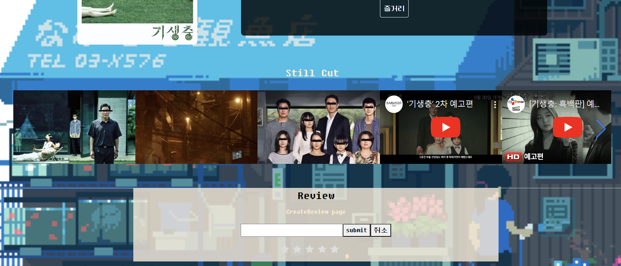
2. 구현된 Orbit
3) 핵심 기능 및 디자인
Notes:
ChatGPT를 통한 AI 영화 추천 서비스
우리에게 친숙한 Game을 즐길 수 있음
8-bit 디자인을 통해 기존 멀티플렉스 환경(영화관 + 오락기)을 간접 체험
다양한 Wall Paper를 통해 사이트 지루함 해소
코인 시스템을 도입하여 사이트 기능들이 따로 놀지 않고 하나의 흐름으로 이어져 사이트 UX 환경을 일정한 Flow로 이어줌

Slide 41
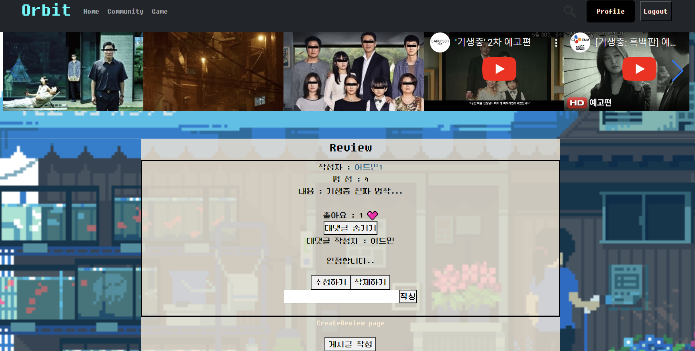
2. 구현된 Orbit
3) 핵심 기능 및 디자인
Notes:
ChatGPT를 통한 AI 영화 추천 서비스
우리에게 친숙한 Game을 즐길 수 있음
8-bit 디자인을 통해 기존 멀티플렉스 환경(영화관 + 오락기)을 간접 체험
다양한 Wall Paper를 통해 사이트 지루함 해소
코인 시스템을 도입하여 사이트 기능들이 따로 놀지 않고 하나의 흐름으로 이어져 사이트 UX 환경을 일정한 Flow로 이어줌

Slide 42
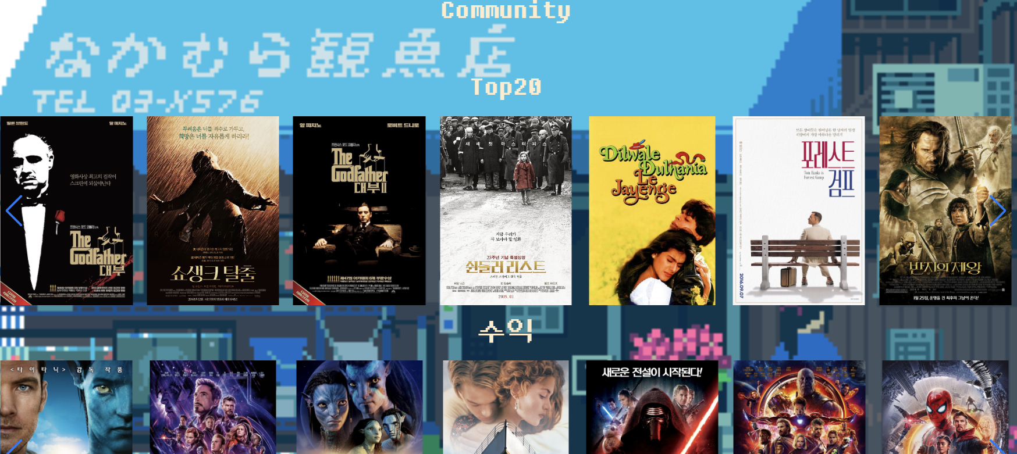
2. 구현된 Orbit
3) 핵심 기능 및 디자인
추천 알고리즘
Notes:
ChatGPT를 통한 AI 영화 추천 서비스
우리에게 친숙한 Game을 즐길 수 있음
8-bit 디자인을 통해 기존 멀티플렉스 환경(영화관 + 오락기)을 간접 체험
다양한 Wall Paper를 통해 사이트 지루함 해소
코인 시스템을 도입하여 사이트 기능들이 따로 놀지 않고 하나의 흐름으로 이어져 사이트 UX 환경을 일정한 Flow로 이어줌

Slide 43
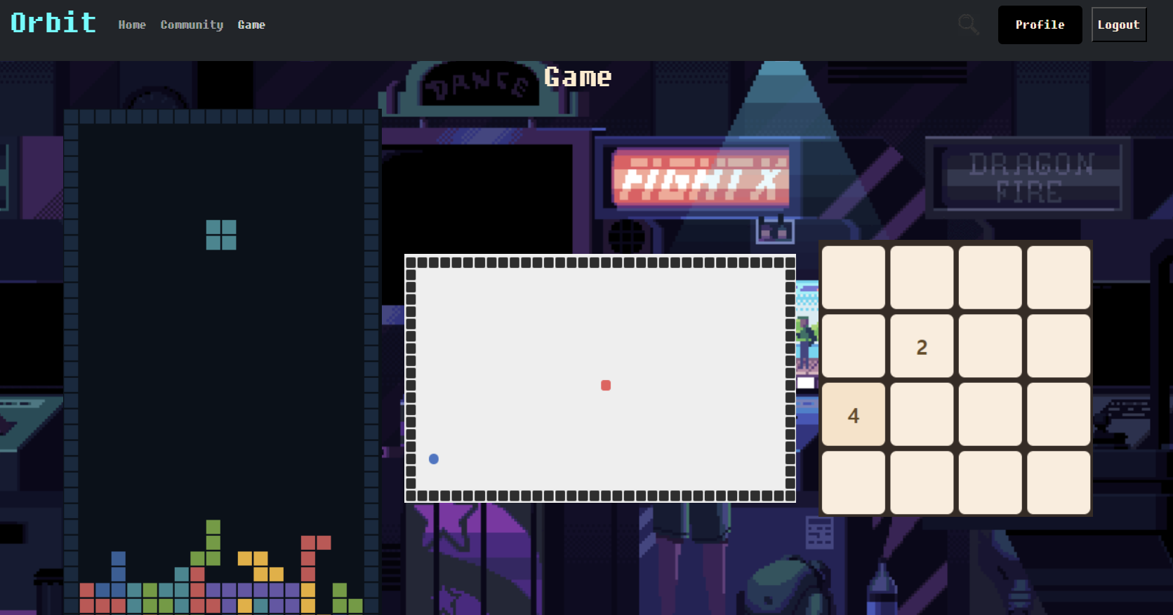
2. 구현된 Orbit
3) 핵심 기능 및 디자인
Notes:
ChatGPT를 통한 AI 영화 추천 서비스
우리에게 친숙한 Game을 즐길 수 있음
8-bit 디자인을 통해 기존 멀티플렉스 환경(영화관 + 오락기)을 간접 체험
다양한 Wall Paper를 통해 사이트 지루함 해소
코인 시스템을 도입하여 사이트 기능들이 따로 놀지 않고 하나의 흐름으로 이어져 사이트 UX 환경을 일정한 Flow로 이어줌

Slide 44
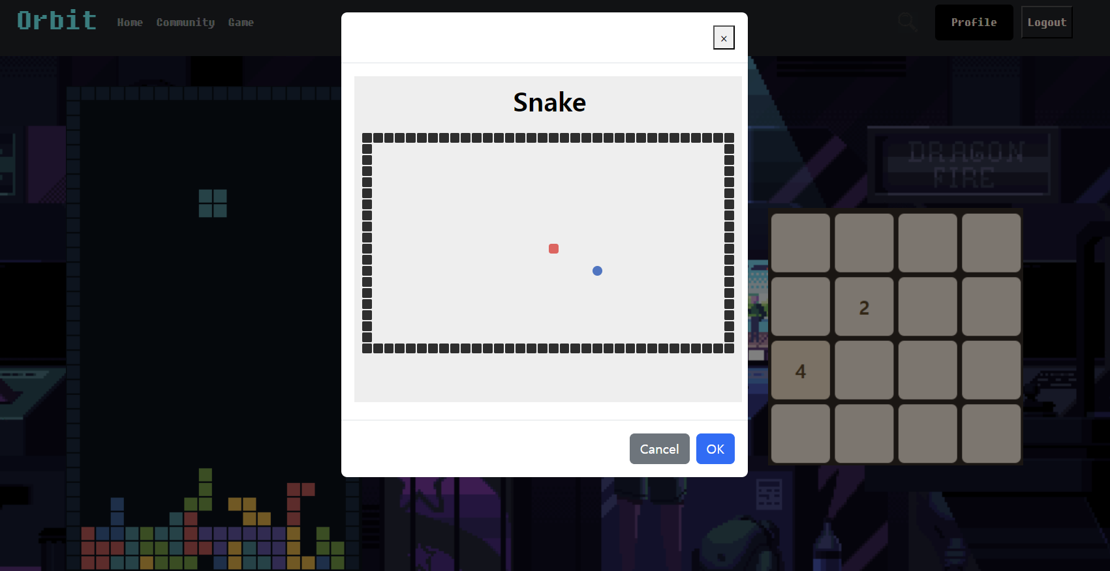
2. 구현된 Orbit
3) 핵심 기능 및 디자인
Notes:
ChatGPT를 통한 AI 영화 추천 서비스
우리에게 친숙한 Game을 즐길 수 있음
8-bit 디자인을 통해 기존 멀티플렉스 환경(영화관 + 오락기)을 간접 체험
다양한 Wall Paper를 통해 사이트 지루함 해소
코인 시스템을 도입하여 사이트 기능들이 따로 놀지 않고 하나의 흐름으로 이어져 사이트 UX 환경을 일정한 Flow로 이어줌

Slide 45
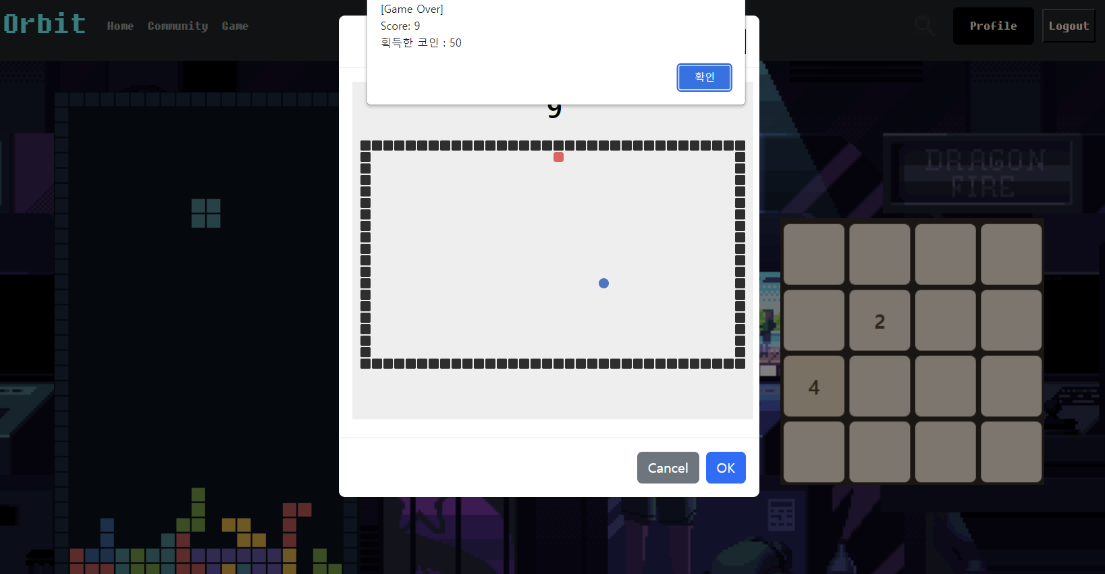
2. 구현된 Orbit
3) 핵심 기능 및 디자인
Notes:
ChatGPT를 통한 AI 영화 추천 서비스
우리에게 친숙한 Game을 즐길 수 있음
8-bit 디자인을 통해 기존 멀티플렉스 환경(영화관 + 오락기)을 간접 체험
다양한 Wall Paper를 통해 사이트 지루함 해소
코인 시스템을 도입하여 사이트 기능들이 따로 놀지 않고 하나의 흐름으로 이어져 사이트 UX 환경을 일정한 Flow로 이어줌

Slide 46
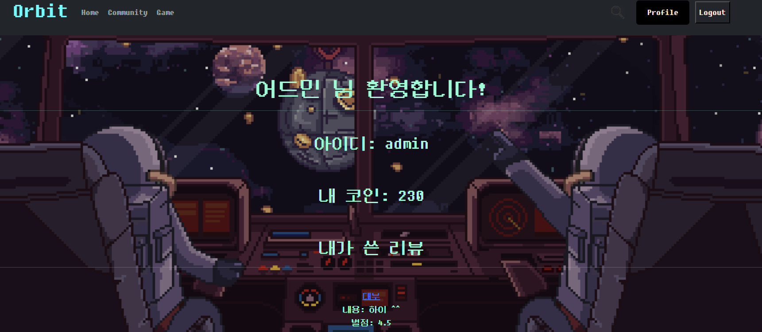
2. 구현된 Orbit
3) 핵심 기능 및 디자인
Notes:
ChatGPT를 통한 AI 영화 추천 서비스
우리에게 친숙한 Game을 즐길 수 있음
8-bit 디자인을 통해 기존 멀티플렉스 환경(영화관 + 오락기)을 간접 체험
다양한 Wall Paper를 통해 사이트 지루함 해소
코인 시스템을 도입하여 사이트 기능들이 따로 놀지 않고 하나의 흐름으로 이어져 사이트 UX 환경을 일정한 Flow로 이어줌

Slide 47

2. 구현된 Orbit
3) 핵심 기능 및 디자인
영화추천
게임
Notes:
약 1만개의 영화 중
수익이 10000$ 이상 이면서
평점이 높은 순서로 내림차순 정렬 후 100개를 골라
20개를 랜덤으로 추천!

Slide 48
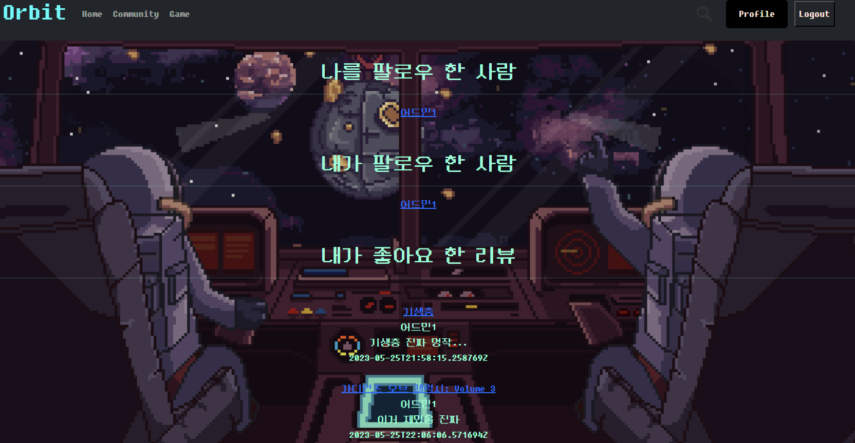
2. 구현된 Orbit
3) 핵심 기능 및 디자인
Notes:
ChatGPT를 통한 AI 영화 추천 서비스
우리에게 친숙한 Game을 즐길 수 있음
8-bit 디자인을 통해 기존 멀티플렉스 환경(영화관 + 오락기)을 간접 체험
다양한 Wall Paper를 통해 사이트 지루함 해소
코인 시스템을 도입하여 사이트 기능들이 따로 놀지 않고 하나의 흐름으로 이어져 사이트 UX 환경을 일정한 Flow로 이어줌

Slide 49
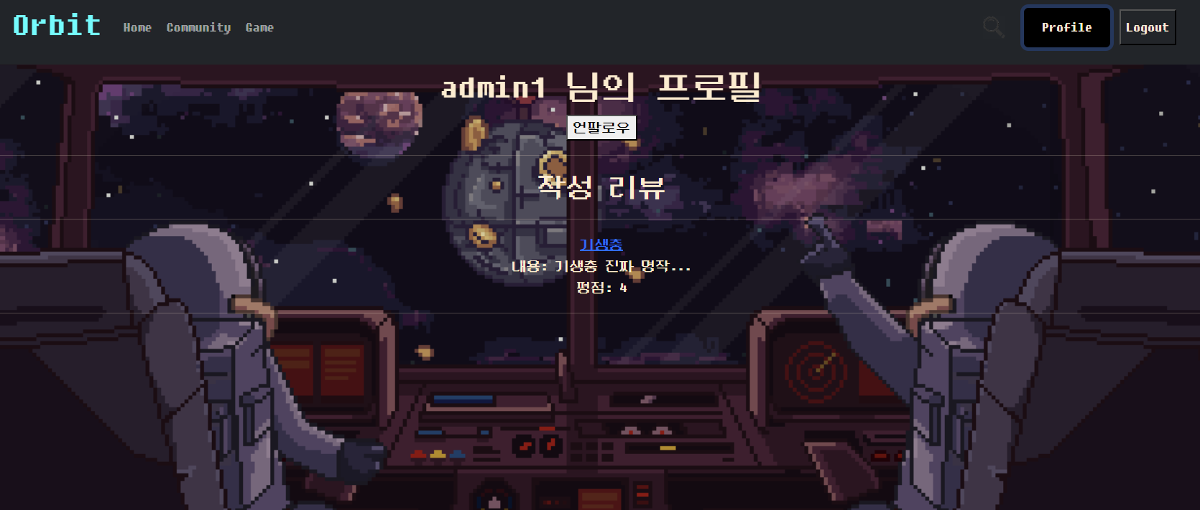
2. 구현된 Orbit
3) 핵심 기능 및 디자인
Notes:
ChatGPT를 통한 AI 영화 추천 서비스
우리에게 친숙한 Game을 즐길 수 있음
8-bit 디자인을 통해 기존 멀티플렉스 환경(영화관 + 오락기)을 간접 체험
다양한 Wall Paper를 통해 사이트 지루함 해소
코인 시스템을 도입하여 사이트 기능들이 따로 놀지 않고 하나의 흐름으로 이어져 사이트 UX 환경을 일정한 Flow로 이어줌

Slide 50
2. 구현된 Orbit
3) 핵심 기능 및 디자인
다양한 8-bit 기반의 사이트 배경화면!
역동감 + 컨셉몰입도 증가!
Notes:
ChatGPT를 통한 AI 영화 추천 서비스
우리에게 친숙한 Game을 즐길 수 있음
8-bit 디자인을 통해 기존 멀티플렉스 환경(영화관 + 오락기)을 간접 체험
다양한 Wall Paper를 통해 사이트 지루함 해소
코인 시스템을 도입하여 사이트 기능들이 따로 놀지 않고 하나의 흐름으로 이어져 사이트 UX 환경을 일정한 Flow로 이어줌

Slide 51
2. 구현된 Orbit
4) 기술적 설명
Notes:
Home(Chat-GPT 영화추천)
Community(영화 추천 및 리뷰 CRUD)
Game(휴식 공간 및 코인 획득 공간)
Profile(리뷰 작성 리스트, 좋아요한 리뷰, 팔로우, 팔로잉)

Slide 52
2. 구현된 Orbit
4) 기술적 설명
챗봇형 AI 영화 추천 알고리즘
Notes:
어떻게 ChatGPT를 통해 AI 추천 서비스를 구현했는지
커뮤니티 내 영화 추천 알고리즘은 어떻게 작동했는지
코인 시스템은 어떤식으로 구현할 수 있었는지(DB-Vuex-LocalStorage 흐름을 통해 코인 획득 및 사용시 병렬적으로 모두 즉각 확인 가능
페이지의 다양한 CSS 구현

Slide 53
2. 구현된 Orbit
4) 기술적 설명
Plugin X
Chat-GPT
자체 가공 O
Notes:
어떻게 ChatGPT를 통해 AI 추천 서비스를 구현했는지
커뮤니티 내 영화 추천 알고리즘은 어떻게 작동했는지
코인 시스템은 어떤식으로 구현할 수 있었는지(DB-Vuex-LocalStorage 흐름을 통해 코인 획득 및 사용시 병렬적으로 모두 즉각 확인 가능
페이지의 다양한 CSS 구현

Slide 54
2. 구현된 Orbit
4) 기술적 설명
유저
Data
(유저)
Chat-GPT
(Orbit)
Orbit
Notes:
어떻게 ChatGPT를 통해 AI 추천 서비스를 구현했는지
커뮤니티 내 영화 추천 알고리즘은 어떻게 작동했는지
코인 시스템은 어떤식으로 구현할 수 있었는지(DB-Vuex-LocalStorage 흐름을 통해 코인 획득 및 사용시 병렬적으로 모두 즉각 확인 가능
페이지의 다양한 CSS 구현

Slide 55
2. 구현된 Orbit
4) 기술적 설명
영화 랜덤 추천 알고리즘
Notes:
어떻게 ChatGPT를 통해 AI 추천 서비스를 구현했는지
커뮤니티 내 영화 추천 알고리즘은 어떻게 작동했는지
코인 시스템은 어떤식으로 구현할 수 있었는지(DB-Vuex-LocalStorage 흐름을 통해 코인 획득 및 사용시 병렬적으로 모두 즉각 확인 가능
페이지의 다양한 CSS 구현

Slide 56
2. 구현된 Orbit
4) 기술적 설명
다양한 추천 알고리즘
Top 20
수익
장르:[
스릴러, 공포, 액션, 드라마, 코미디, 모험, 판타지, 애니메이션, 역사, 서부, 스릴러, 범죄, 다큐멘터리,
SF, 미스터리, 음악, 로맨스, 가족, 전쟁
]
Notes:
ChatGPT를 통한 AI 영화 추천 서비스
우리에게 친숙한 Game을 즐길 수 있음
8-bit 디자인을 통해 기존 멀티플렉스 환경(영화관 + 오락기)을 간접 체험
다양한 Wall Paper를 통해 사이트 지루함 해소
코인 시스템을 도입하여 사이트 기능들이 따로 놀지 않고 하나의 흐름으로 이어져 사이트 UX 환경을 일정한 Flow로 이어줌

Slide 57
2. 구현된 Orbit
4) 기술적 설명
10000개
10000$
100-20
Notes:
ChatGPT를 통한 AI 영화 추천 서비스
우리에게 친숙한 Game을 즐길 수 있음
8-bit 디자인을 통해 기존 멀티플렉스 환경(영화관 + 오락기)을 간접 체험
다양한 Wall Paper를 통해 사이트 지루함 해소
코인 시스템을 도입하여 사이트 기능들이 따로 놀지 않고 하나의 흐름으로 이어져 사이트 UX 환경을 일정한 Flow로 이어줌

Slide 58
2. 구현된 Orbit
4) 기술적 설명
다양한 Needs 충족
10000개
10000$
100-20
Notes:
ChatGPT를 통한 AI 영화 추천 서비스
우리에게 친숙한 Game을 즐길 수 있음
8-bit 디자인을 통해 기존 멀티플렉스 환경(영화관 + 오락기)을 간접 체험
다양한 Wall Paper를 통해 사이트 지루함 해소
코인 시스템을 도입하여 사이트 기능들이 따로 놀지 않고 하나의 흐름으로 이어져 사이트 UX 환경을 일정한 Flow로 이어줌

Slide 59
2. 구현된 Orbit
4) 기술적 설명
약 1만개의 영화 중
수익이 10000$ 이상 이면서
평점이 높은 순서로 내림차순 정렬 후 100개를 골라
20개를 랜덤으로 추천!
Notes:
ChatGPT를 통한 AI 영화 추천 서비스
우리에게 친숙한 Game을 즐길 수 있음
8-bit 디자인을 통해 기존 멀티플렉스 환경(영화관 + 오락기)을 간접 체험
다양한 Wall Paper를 통해 사이트 지루함 해소
코인 시스템을 도입하여 사이트 기능들이 따로 놀지 않고 하나의 흐름으로 이어져 사이트 UX 환경을 일정한 Flow로 이어줌

Slide 60
2. 구현된 Orbit
4) 기술적 설명
코인 eco-system 구현
Notes:
어떻게 ChatGPT를 통해 AI 추천 서비스를 구현했는지
커뮤니티 내 영화 추천 알고리즘은 어떻게 작동했는지
코인 시스템은 어떤식으로 구현할 수 있었는지(DB-Vuex-LocalStorage 흐름을 통해 코인 획득 및 사용시 병렬적으로 모두 즉각 확인 가능
페이지의 다양한 CSS 구현

Slide 61
2. 구현된 Orbit
4) 기술적 설명
DB – Vuex - LocalStorage
DB에 코인
저장
Axios ‘get’
vuex 상태 변화
vuex 상태
Local에 반영
axios와 chain을 통해 직병렬 실시간 처리
Notes:
어떻게 ChatGPT를 통해 AI 추천 서비스를 구현했는지
커뮤니티 내 영화 추천 알고리즘은 어떻게 작동했는지
코인 시스템은 어떤식으로 구현할 수 있었는지(DB-Vuex-LocalStorage 흐름을 통해 코인 획득 및 사용시 병렬적으로 모두 즉각 확인 가능
페이지의 다양한 CSS 구현

Slide 62
3. 후기
좋은 팀원과 좋은 교수님 그리고 좋은 자극을 받을 수 있는 같은 반 여러분 덕분에
성장할 수 있는 프로젝트였습니다.
Thank You !

